Slide 1

Методы пакетной коммутации
Современные принципы построения сетей передачи данных

Slide 2



Три исторических принципа коммутации
Коммутация каналов – выделенный канал на время сеанса (телефония)
Коммутация сообщений – передача целым блоком, промежуточное хранение (телеграф)
Коммутация пакетов – разделение данных на пакеты, независимая передача, мультиплексирование

Slide 3

Что такое пакет? Структура
Пакет — структурированный блок данных, которым оперирует сетевое оборудование. Состоит из трёх частей:
1. Заголовок (Header) Служебная информация для доставки: адреса источника и назначения (MAC/IP), время жизни (TTL), идентификатор пакета, тип протокола, контрольная сумма заголовка.
2. Полезная нагрузка (Payload) Пользовательские данные (например, фрагмент файла, веб-страницы или голосового потока). Размер ограничен MTU сети (обычно 1500 байт для Ethernet).
3. Концевой трейлер (Trailer) Содержит контрольную сумму (CRC) для проверки целостности пакета. При обнаружении ошибки пакет отбрасывается.

Slide 4

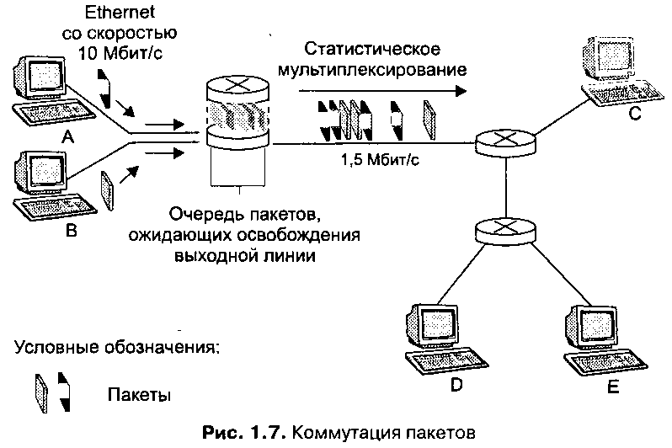
Ключевые принципы пакетной коммутации
Статистическое мультиплексирование Множество активных соединений совместно используют один физический канал. Пакеты разных потоков перемешиваются в очереди, что позволяет эффективно распределять пропускную способность.
Store‑and‑Forward (с хранением и передачей) Узел полностью принимает пакет, проверяет его целостность и только затем передаёт дальше. Наличие очереди — ключевой признак этого принципа.

Slide 5

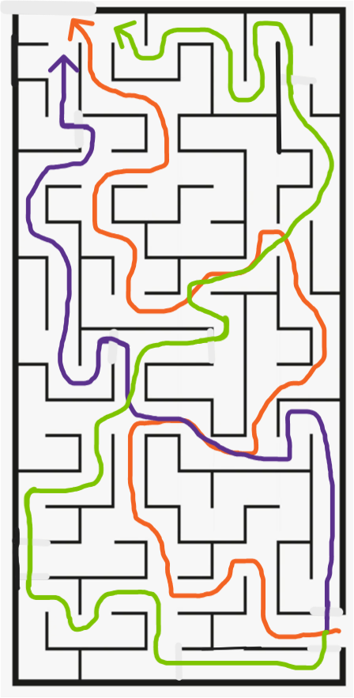

Дейтаграммный метод (без установления соединения)
Каждый пакет (дейтаграмма) содержит полный адрес назначения
Пакеты одного потока идут разными маршрутами
Порядок доставки не гарантируется
Высокая отказоустойчивость
Нет накладных расходов на установление соединения
Пример: IP (Internet Protocol)

Slide 6


Коммутация виртуальных каналов (с установлением соединения)
3 фазы: установление → передача → разрыв
Пакеты содержат короткий идентификатор канала (VC) вместо полного адреса
Все пакеты идут по одному маршруту
Гарантированный порядок доставки
Возможность резервирования ресурсов (QoS)
Примеры: X.25, Frame Relay, ATM, MPLS
Виртуальный канал — логическое соединение поверх физической сети

Slide 7
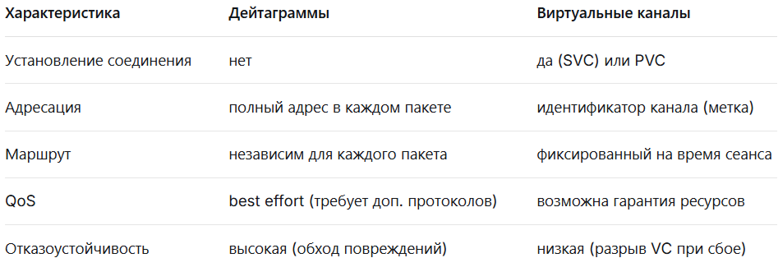
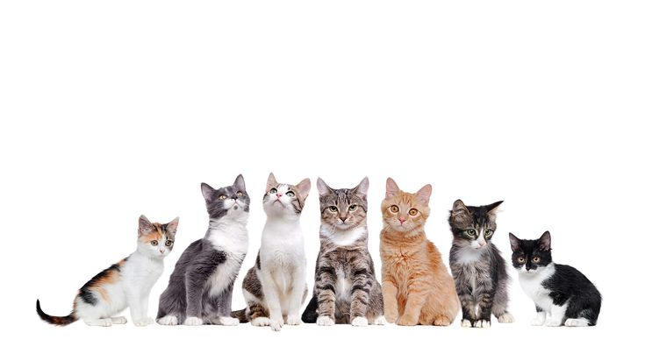
Сравнение методов
.

Slide 8
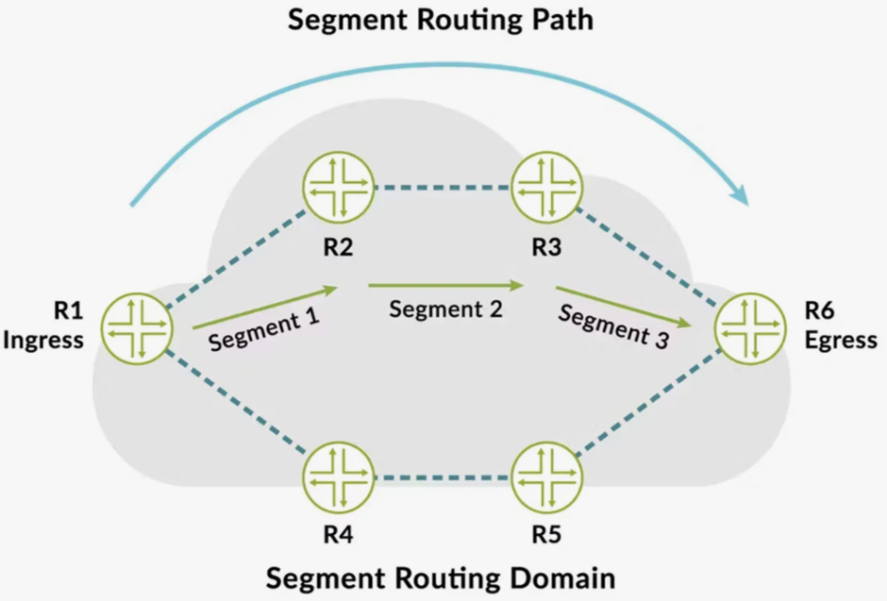
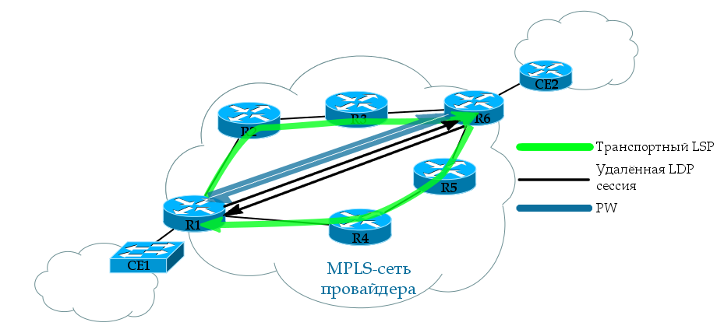
Современные технологии: MPLS и Segment Routing
MPLS (Multiprotocol Label Switching)
Работа на уровне 2.5 (между канальным и сетевым)
Передача по меткам вместо анализа IP-заголовка
Поддержка VPN, Traffic Engineering
Segment Routing (SR)
Эволюция MPLS без сигнализации
Список сегментов (путь) заносится в заголовок пакета на входе
Упрощение управления сетями (SDN)

Slide 9



Преимущества и вызовы пакетной коммутации
Преимущества:
Высокая эффективность использования каналов (статистическое мультиплексирование)
Устойчивость к отказам
Масштабируемость
Гибкое управление приоритетами (QoS, CoS)
Вызовы (недостатки):
Вариативность задержки (Jitter)
Потери пакетов при перегрузках
Накладные расходы на заголовки
Сложность гарантированного QoS в чисто дейтаграммных сетях

Slide 10

Заключение и перспективы
Пакетная коммутация — основа современных сетей (Интернет, корпоративные сети)
Гибридный подход: IP (дейтаграммы) для гибкости и глобальной связности + MPLS (виртуальные каналы) для QoS и VPN
Тренды: SDN (программно-конфигурируемые сети), Segment Routing, автоматизация управления трафиком

Slide 11

Спасибо за внимание!!

